Slide 1

ПОДГОТОВКА К ЕГЭ
ЗАДАНИЯ 9-12

Slide 2
Опре­де­ли­те слово, в ко­то­ром про­пу­ще­на без­удар­ная непро­ве­ря­е­мая глас­ная корня. Вы­пи­ши­те это слово, вста­вив про­пу­щен­ную букву.
к..рми­лец
невм..готу
перег..рев­ший
ср..вни­тель­ный
агр..ном
оз..ря­ю­щий
обж..гать­ся
в..негрет
заб..ру
оштр..фо­вать
зап..зда­лый
изл..гать
тр..пе­щу­щий
пан..рам­ный
отгор..дить­ся
комм..рсант
ск..кать
щеб..тать
д..летант
возг..рание
агроном
винегрет
панорамный
дилетант

Slide 3
Опре­де­ли­те слово, в ко­то­ром про­пу­ще­на без­удар­ная чередующаяся глас­ная корня. Вы­пи­ши­те это слово, вста­вив про­пу­щен­ную букву.
к..лам­бур
зат.. мнить
пок..ря­ю­щий
зап..реть­ся
зак.. лдо­ван­ный
прим..рять (пла­тье)
к..сичка
обог..щение
альм..нах
оз..рение
рез..ден­ция
щ..бе­тать
р..месло
напом..нание
узн..вать
запереть­ся
проб..рать­ся
г..рдить­ся
велос..пед
нац..ональ­ный
адр..со­вать
озарение
напоминание
пробирать­ся

Slide 4
Опре­де­ли­те слово, в ко­то­ром про­пу­ще­на без­удар­ная про­ве­ря­е­мая глас­ная корня. Вы­пи­ши­те это слово, вста­вив про­пу­щен­ную букву.
к..снуть­ся
б..гаж
водор..сли
с..рди­тый
проб..рать­ся
пред­пол ..жение
просл..влять
выск..чка
пр..ори­тет
заст..лить
р..форма
те..ре­ти­че­ский
дем..се­зон­ный
заж..га­ю­щий
оп..рать­ся
к..ри­ка­ту­ра
инц..дент
разг..реть­ся
кор..бель­ный
инт..рес­ный
серди­тый
прославлять
теоре­ти­че­ский
корабель­ный

Slide 5

1. Выдели в слове приставку.
2. Посмотри на букву согласного звука после приставки
если глухой согласный
С
если
звонкий согласный
З

Slide 6
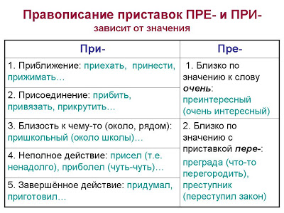

Slide 7
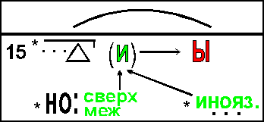
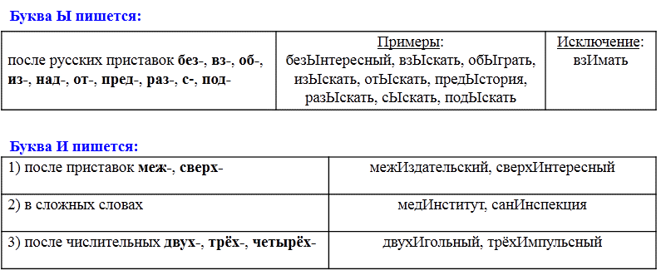

Slide 8
В каком ряду во всех трёх словах пропущена одна и та же буква?
1) пр..увеличивать, пр..школьный, пр..подавать
2) и..черпать, ра..пределить, бе..цельный
3) пре..писание, по..клеить, о..давать
4) дез..нфекция, под..тожить, небез..звестный
1) без..нициативный, сверх..нтересный, пред..стория
2) пр..морский, пр..тормозить, пр..коснуться
3) бе..порядочный, ра..жигать, и..целить
4) по..ключить, пре..положительный, о..брасывать

Slide 9
В каком ряду во всех трёх словах пропущена одна и та же буква?
1) пр..одолевать, пр..образование, пр..интересный
2) под..тожить, сверх..нтересный, без..скусный
3) бе..донный, ра..чесать, во..клицание
4) пр..консультировать, под..брать, пр..бабушка
1) в..кружить, бе..корыстный, ра..гореться
2) пред..дущий, дез..нформация, от..скать
3) с..провождение, под..йти, пр..дедушка
4) пр..открывать, пр..брежный, пр..свистывать

Slide 10
Суффиксы -ЫВА(-ИВА) и -ОВА(-ЕВА) в глаголах.
Если глаголы оканчиваются на -ЫВАЮ(-ИВАЮ) в настоящем и будущем времени, то в неопределенной форме надо писать суффикс -ЫВА(-ИВА). | Я записываю (1л., ед.ч.) – записывать.
Если глаголы оканчиваются на -УЮ(-ЮЮ) в настоящем и будущем времени, то в неопределенной форме и в прошедшем времени надо писать -ОВА(-ЕВА). | Я целую (1л., ед.ч.) - целовать.

Slide 11
Суффиксы существительных.
Чтобы правильно написать гласные в суффиксах -ЕК и -ИК, надо просклонять эти существительные.
Сыночек – сыночка. Носик – носика.
-ИН-(-ИЗН-) и -ЕН-
Суффикс -ен- использу­ется при образовании форм слов на -мя. Стремена – стремя, вре­мена – время.
В остальных существительных используется суффикс -ин- (-изн-). Старшина, тишина, желтизна.
-ИНК- пишется в существительных, образованных от слов, в которых есть суффикс -ин-. Царапина – царапинка.
В остальных случаях -ЕНК-. Вишенка – вишня.
Исключение: горлинка.

Slide 12
Суффиксы существительных.
В существительных мужского рода пишется суффикс -ЕЦ-. Красавец.
В существительных женского рода – -ИЦ-. Красавица.
В существительных среднего рода в предударной по­зиции пишется суффикс -ЕЦ-. Пальтецо (ец стоит перед ударной о). После ударе­ния – -ИЦ-. Платьице (иц стоит после ударного корня плат).
ИЧК- пишется в существительных, образованных от слов, в которых есть суффикс –ИЦ-. Лестница – лест­ничка.
В остальных случаях используется -ЕЧК-. Утречко – утро.

Slide 13
Суффиксы прилагательных.
В прилагательных используются суффиксы -ИСТ-, -ЧИВ-, -ЛИВ-, у которых нет вариантов с буквой е. Глини­стый, драчливый, причудливый.
Исключения: горестный, доблестный.
В прилагательных в безударной позиции пишется суффикс -ЕВ-. Болевой прием.
Под ударением — -ИВ-. Игривый тон.
Исключения: милостивый, юродивый.

Slide 14
Вы­пи­ши­те слово, в ко­то­ром на месте про­пус­ка пи­шет­ся буква Е.
уста­навл..вать пе­ре­ноч..вать пред­при­имч..вый завис..мый откле...ться
выпяч..вать до­ходч..вый пре­одол..вать зате..ть за­шкал..вать
ута..вать фасол..вый вы­здо­равл..вать раз­брызг..ва­ю­щий на­зойл..вый
за­канч..вать до­верч..вый ливн..вый скваж..на за­ботл..вый

Slide 15
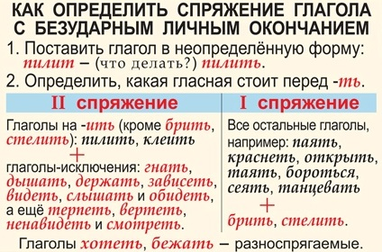

Slide 16
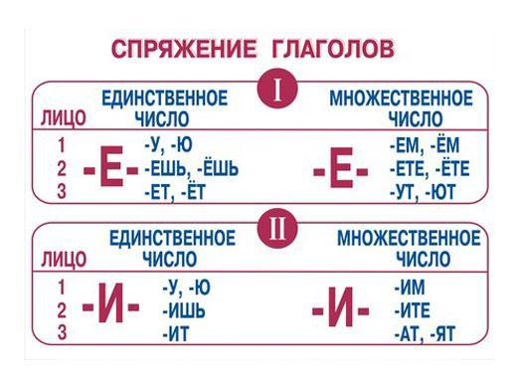

Slide 17
Примечания
1. У глаголов с приставкой вы- спряжение определяется по бесприставочному глаголу:
они выспятся – спят (2-е спряжение)
он вырастит сына – растит (2-е спряжение)
у него вырастет сын – растет (1-е спряжение)
2. Запомните разноспрягаемые глаголы: хотеть, бежать, чтить (чтут, чтят), брезжить (рассвет брезжит, зори брезжут).
3. Глаголы на -ять относятся к 1-му спряжению: баять, блеять, веять, каяться, лаять, лелеять, маяться, надеяться, реять, сеять, таять (не путать: таить – «скрывать»), чаять, чуять, хаять.

Slide 18
Укажите номера слов, которые пишутся с буквой у(ю).
1. они бормоч_т
2. они трепещ_т
3. они вид_т
4. они ма_тся
5. они высп_тся
6. они наде_тся
7. они леле_т
8. они брезж_т
9. снега та_т
10. травы колыш_тся
11. они мерещ_тся
12. собаки ла_т
13. овцы бле_т
14. они бор_тся
1, 2, 4, 6, 7, 8, 9, 10, 12, 13, 14

Slide 19
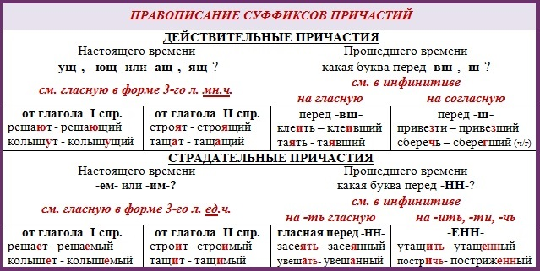

Slide 20
Укажите номера слов, которые пишутся с буквой а(я).
1. колыш_щий
2. кле_щий
3. бор_щийся
4. бре_щий
5. гон_щий
6. мел_щий
7. дыш_щий
8. трепещ_щий
9. наде_щийся
10. ма_щийся
11. стел_щий
12. мысл_щий
13. ка_щийся
14. скач_щий
2, 5, 7, 12

Slide 21
Укажите номера словосочетаний, в которых пропущена буква Е.
1. свеш_нная с крыши веревка
2. вывал_нный в грязи мяч
3. пристрел_нный зверь
4. смеш_нные ингредиенты
5. корабли обвеш_ны флажками
6. обвеш_нный продавцом
7. пристрел_нное ружье
8. развеш_нная в шкафу одежда
9. навеш_нная дверь
10. развеш_нная крупа
11. стрел_ный воробей
12. выкач_нная из сарая бочка
13. замеш_нный в преступлении
14. стены увеш_ны картинами
15. вывал_нный мусор
16. замеш_нный раствор
17. насто_нный на травах
18. обещ_нная помощь
19. ове_нные славой
20. услыш_нный разговор
1, 3, 6, 9, 10, 12, 15, 16

Slide 22
Домашнее задание:
Отработать задания на сайте решу егэ

